Slide 1

在线教育项目实战汇报
2022.08

Slide 2
项目成员
项目指导老师
项目经理：李富松老师
项目经理
项目经理：黄桂兰老师
项目工作小组
意向客户主题
报名用户主题
学生出勤主题
小组成员：
陈航航
小组成员：
梁浩荣、孟袁平
小组成员：
陈凯达

Slide 3
行业背景
项目背景
受互联网+概念的催化，教育市场发展火热，越来越多的教育机构和平台不断涌现，包括有线上学习和线下培训，K12教育和职业教育等，那些注重用户服务、教育质量的平台会最终胜出。
目前的企业痛点：
1.数据量大，现有MySQL业务数据库直接读取模式不能满足业务统计性能、效率需要
2.系统多、数据分散，缺少从营销、咨询、报名、教学等等完整业务环节的数据贯通
3.统计分析难度高、工作量大。缺少元数据、数据集合的规范存储,如何提高用户服务水平，提高教育质量是每个机构都面临的问题。
大数据技术的应用可以从海量的用户行为数据中进行挖掘分析，根据分析结果优化平台的服务质量，最终满足用户的需求。
教育大数据分析平台项目就是将大数据技术应用于教育培训领域，为企业经营提供数据支撑：
1.建立集团数据仓库，统一集团数据中心，把分散的业务数据进行预先处理和存储
2.根据业务分析需要，从海量的用户行为数据中进行挖掘分析，定制多维的数据集合，形成数据集市，供各个场景主题使用
3.前端业务数据展示选择和控制，选取合适的前端数据统计、分析结果展示工具

Slide 4

项目目标
01
意向客户主题开发工作
02
学生出勤主题开发工作
03
报名用户主题开发工作
Notes:
集团报表工作：支持财务中心数据管理，建设集团分析/报表体系
业务报表开发：支持业务部门数据管理工作；将业务报表迁移至大数据平台，提升业务系统性能
咨询环节数据挖掘探索：探索数据挖掘的应用场景，提高咨询师工作效率
实时处理能力建设：满足业务部门实时数据查询需求；完善大数据平台数据处理能力

Slide 5
01
需求分析
02
意向客户主题
Intended Customer Theme
建模分析
03
技术架构
04
实现流程

Slide 6
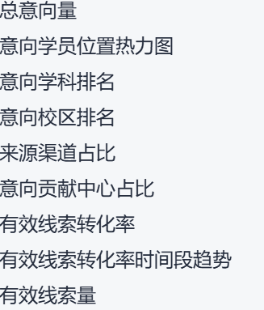
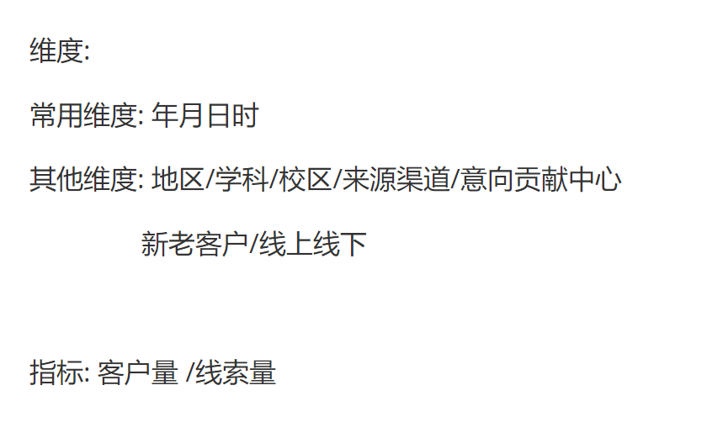
需求分析
意向主题
客户意向主题

Slide 7
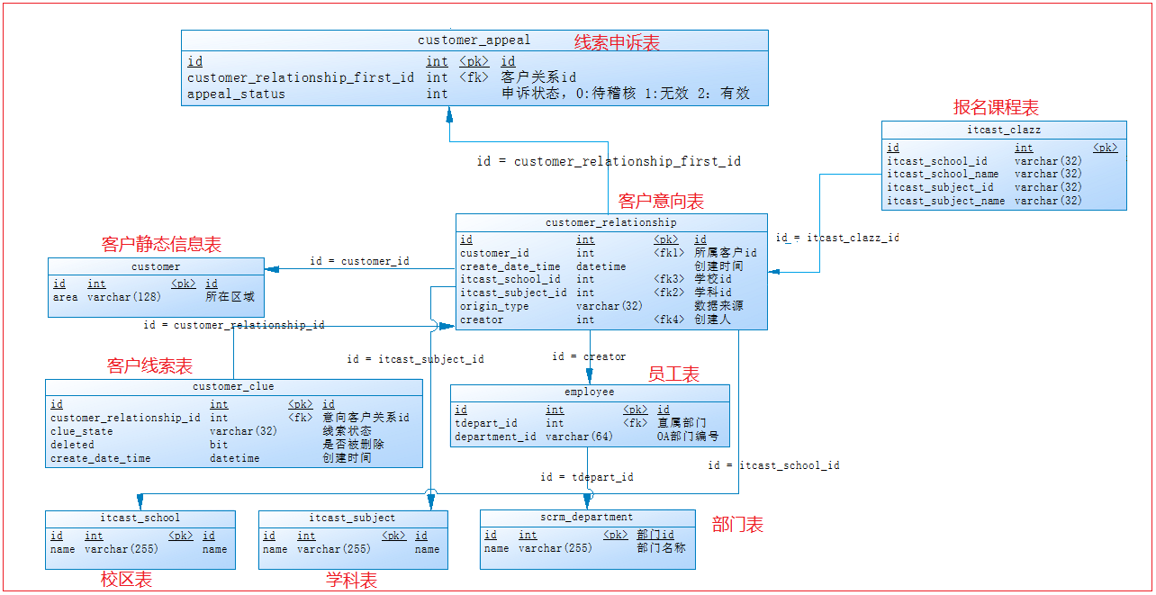
建模分析
意向主题
业务表结构
事实表:
customer_relationship(意向表)
customer_clue(线索表)
维度表:
customer(客户表)
itcast_subject(学科表)
itcast_school(校区表)
employee(员工表)
scrm_department(部门表)
customer_appeal(投诉表)

Slide 8
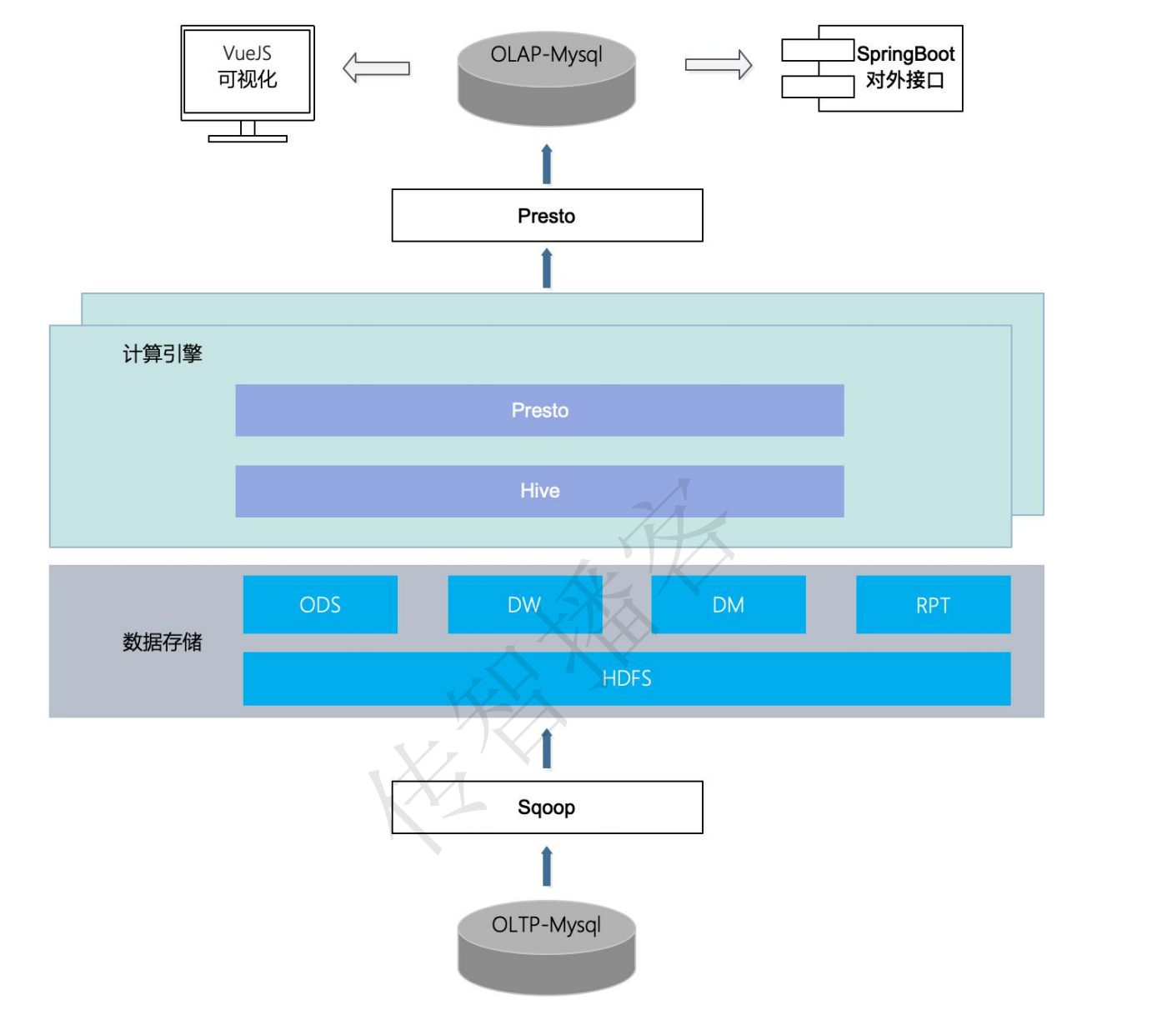
技术架构

Slide 9
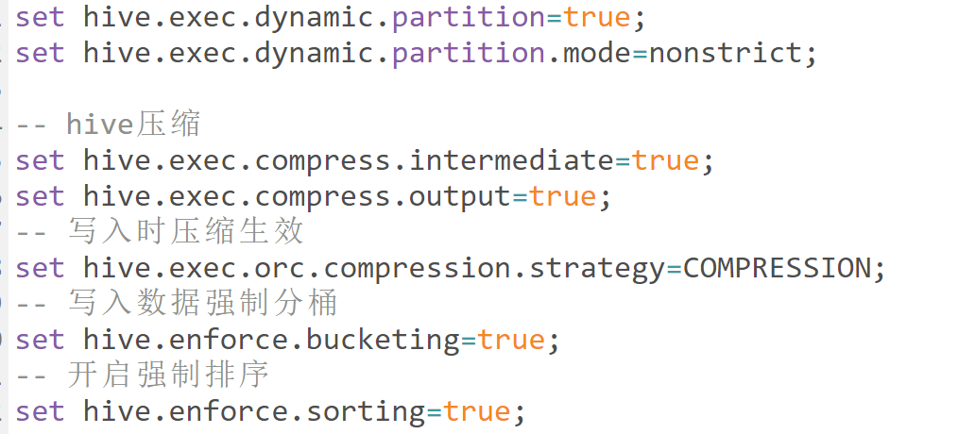
ODS-DWD-DWB
ODS :
通过Sqoop工具将Mysql中的原始数据同步到ODS层,保持和原始数据一样的粒度
根据同步方式 确定HCatalog ORC+SNAPPY
DWD:
清洗 转换 脱敏
拉链表 SCD2 对需要更新操作的表进行拉链操作
DWB:
构建宽表
根据表与表的对应关系 进行LEFT JOIN
🔺开启map join 优化服务,设置相关参数

Slide 10
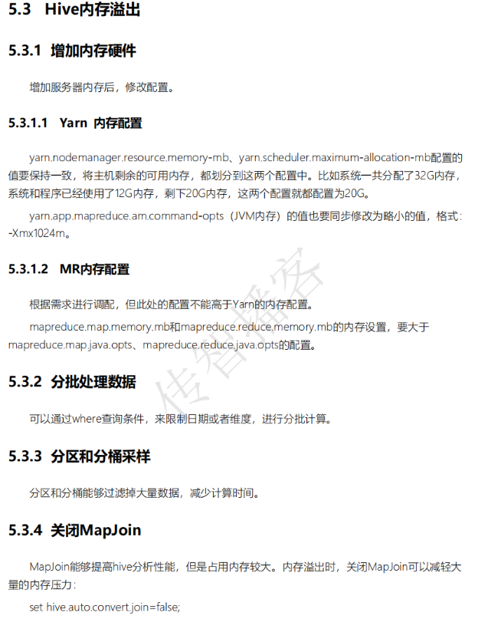
DM-RPT-BI
DM/RPT使用Presto计算
DM:
聚合 统计分析
项目的聚合操作统一在DM完成(年月日时)
使用分区 (年/月/日) 提高查询性能
RPT:
分析需求 建表导入相关数据
使用presto 连接mysql 进行导出
BI:
数据展示

Slide 11
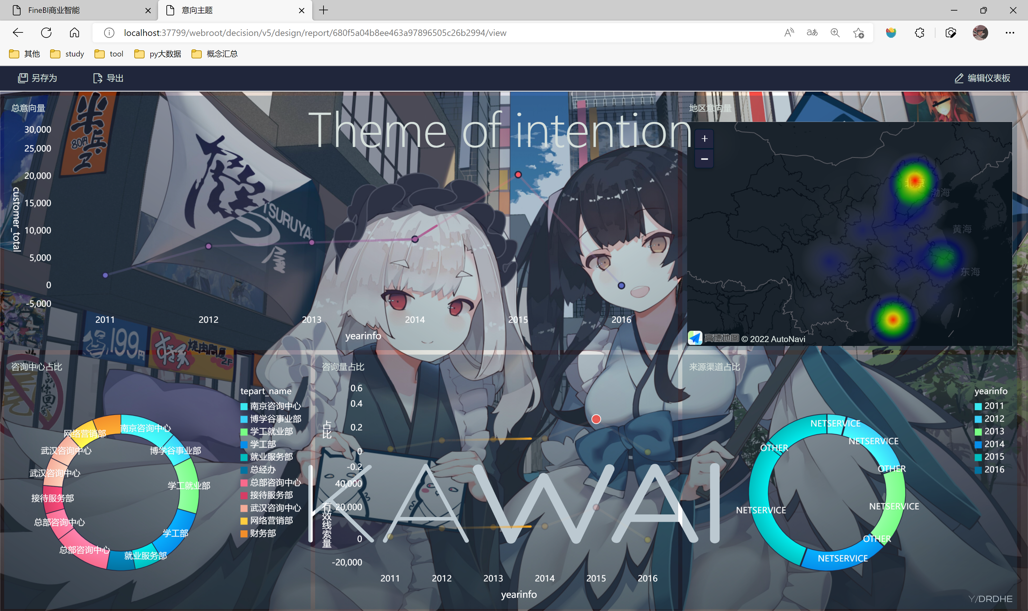
项目成果 意向主题看板
意向主题

Slide 12
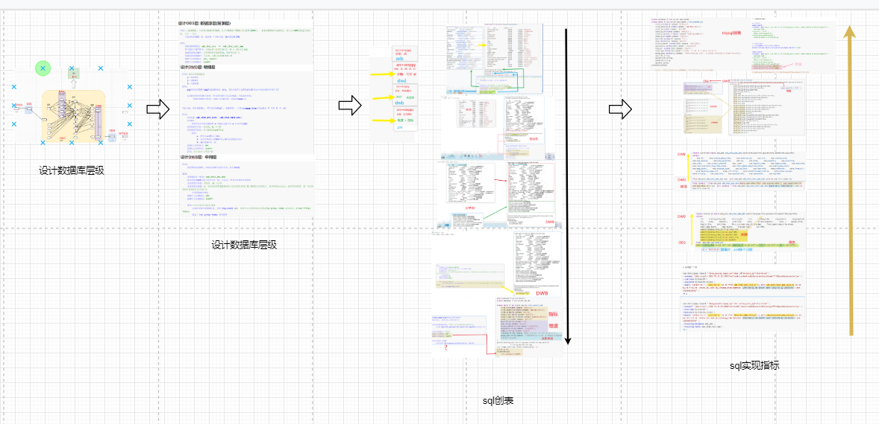
文档管理
Notes:
需求文档：wiki、传智资源库

Slide 13
项目目标
01
意向客户主题开发工作
02
学生出勤主题开发工作
03
报名用户主题开发工作
Notes:
集团报表工作：支持财务中心数据管理，建设集团分析/报表体系
业务报表开发：支持业务部门数据管理工作；将业务报表迁移至大数据平台，提升业务系统性能
咨询环节数据挖掘探索：探索数据挖掘的应用场景，提高咨询师工作效率
实时处理能力建设：满足业务部门实时数据查询需求；完善大数据平台数据处理能力

Slide 14
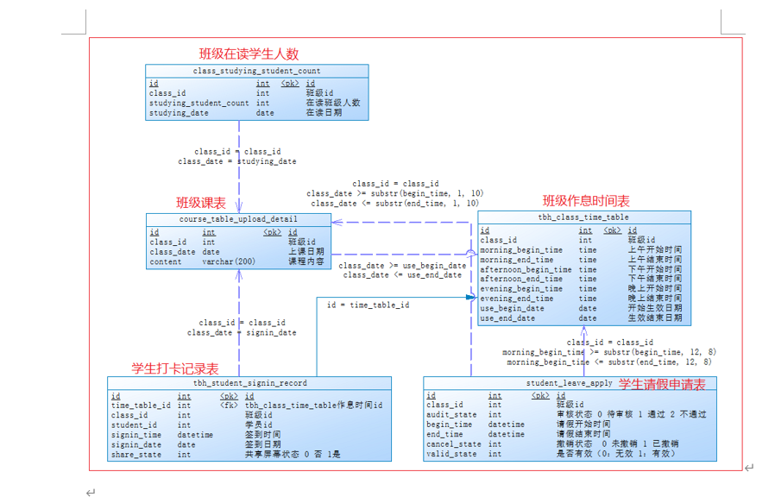
表关系

Slide 15
班级在读信息表有10000条数据，班级课表有300条数据，学生请假申请表有125条，班级作息时间表有2790条，学生签到表有10000条数据，从关系表中可以看出班级课表应该为主表，分析可以看出在读日期和打卡记录不在上课日期的数据是没有意义的。

Slide 16
项目进度
将数据使用spoop导入到hive
数据正确性验证与制作dm层
8月10日
8月12日
8月15日
确定指标和纬度
分析需求等信息
8月11日
制作dws层
Fine bi 与ppt制作
8月13日-14日

Slide 17
学生主题需求分析
需求1: 统计指定时间段内，不同班级的出勤人数。打卡时间在上课前40分钟(否则认为无效)~上课时间点之内，
且未早退，则为正常上课打卡。可以下钻到具体学生的出勤数据
需求2: 说明：统计指定时间段内，不同班级的学生出勤率。可以下钻到具体学生的出勤数据。
出勤率=出勤人数/当日在读学员人数。
需求3: 统计指定时间段内，不同班级的迟到人数。上课10分钟后视为迟到。可以下钻到具体学生的迟到数据。
需求4: 统计指定时间段内，不同班级的学生迟到率。上课10分钟后视为迟到。
可以下钻到具体学生的迟到数据。迟到率=迟到人数/当日在读学员人数。
需求5:统计指定时间段内，不同班级的请假人数。跨天数据直接累加。
需求6: 统计指定时间段内，不同班级的学生请假率。请假率=请假人数/当日在读学员人数。
需求7:统计指定时间段内，不同班级的旷课人数。跨天数据直接累加。旷课人数=当日在读学员人数-出勤人数-请假人数。
需求8:统计指定时间段内，不同班级的学生旷课率。旷课率=旷课人数/当日在读学员人数。

Slide 18
ODS层
ODS层要求保留完整的原始数据并添加分区字段。

Slide 19
DWS层
通过分析
清洗转换: 发现事实表中并没有需要进行清洗过滤转换操作, 也不需要做
拉链表: 这些表中不存在需要拉链的操作, 也不需要做
故DWD层是可以省略的
通过需求分析, 我们发现整个计算流程是比较复杂的, 而且根据涉及的表, 可以将需求分为三大类
在构建的时候, 为了简化操作,可以先进行拆解, 分别构建各自的宽表
第一张表: 计算每个班级下每个学生的 出勤信息
第二张表: 计算每个班级的出勤人数 和 迟到人数
第三张表: 计算每个班级的请假人数
第四张表: 计算每个班级的旷课人数
合表: 将 2~4 这三个表合并在一起 与 班级在读人数表 进行关联 计算 各个比率

Slide 20
DM层
细化维度: 根据 月 和根据年 依次统计 上午 下午 和晚自习指标
DM层表字段 与 DWS层合并后表字段基本是一致的, 无非多加一个 time_type

Slide 21
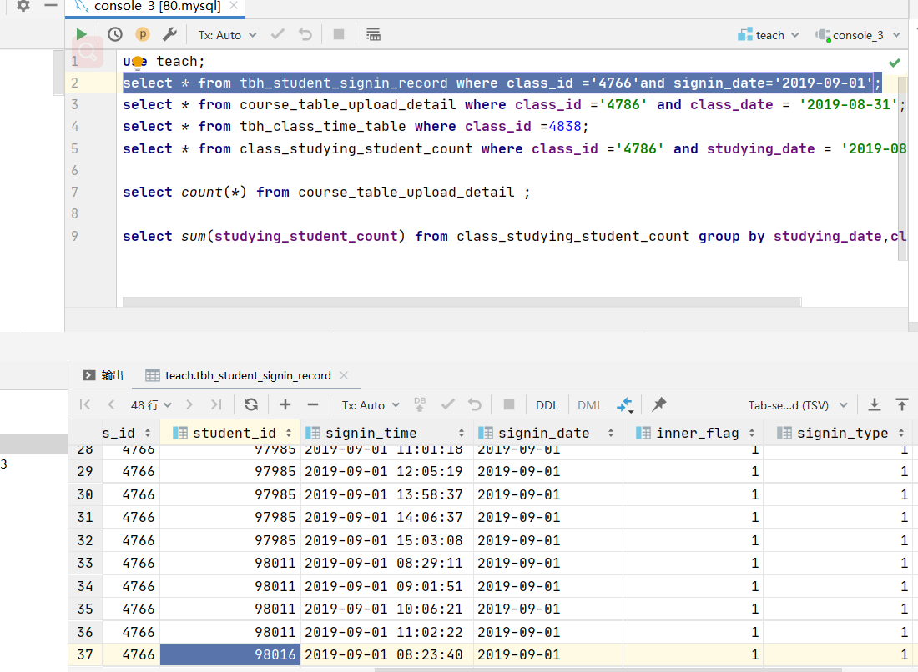
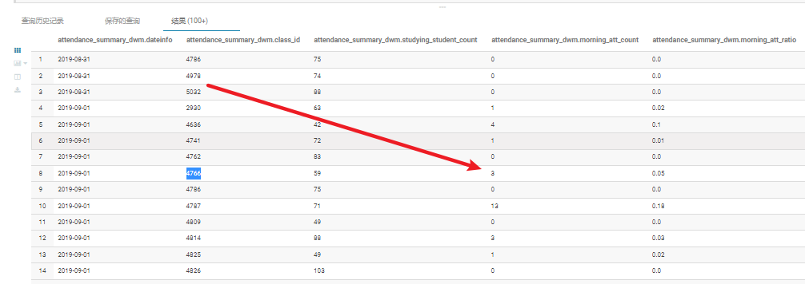
数据验证

Slide 22
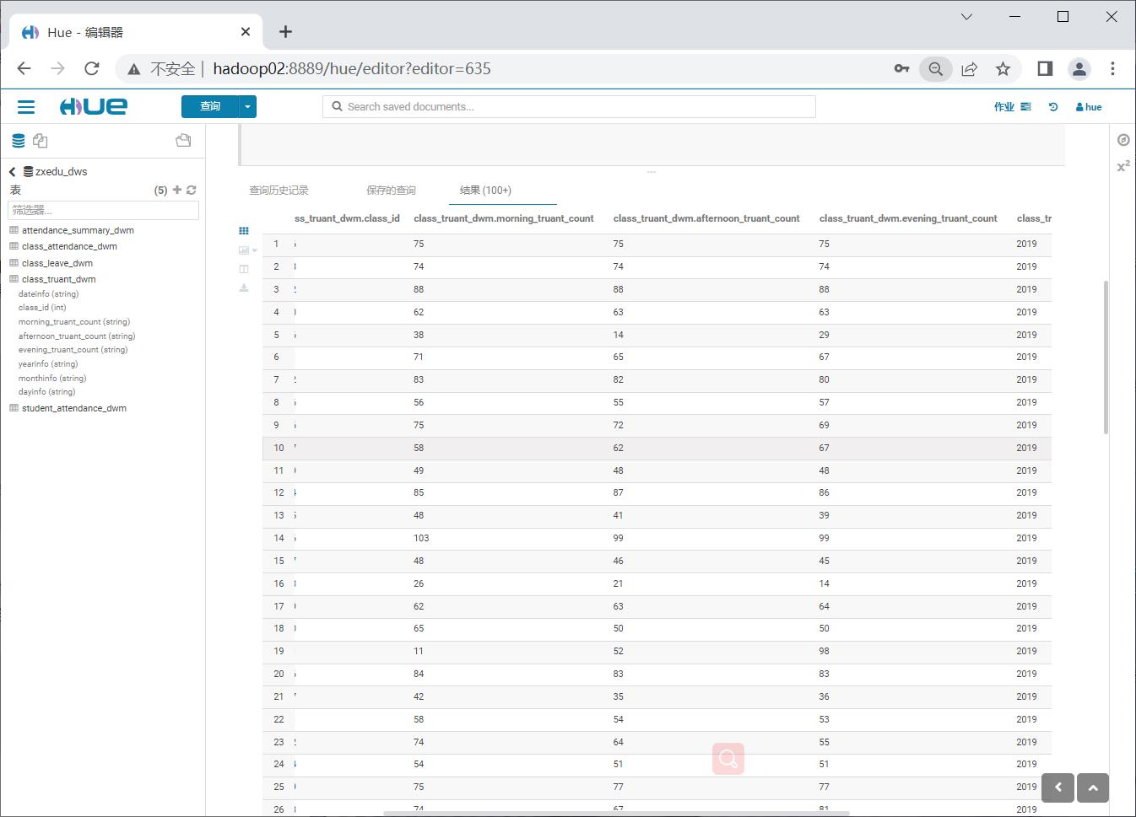
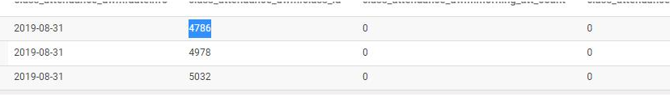
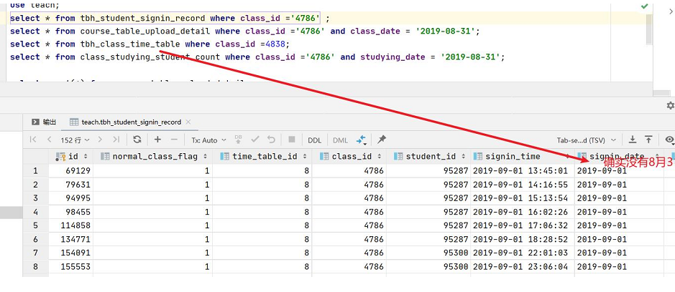
旷课表
因为我们是把没签到的都算旷课因为旷课人数=当日在读学员人数-出勤人数(正常出勤+迟到出勤)-请假人数，
查出来的正常出勤学生只有偏少的人，有些人没有，所以数据会偏高是合理的。

Slide 23
项目总结
做得好：
1、数据准确性，自己认为还是比较ok的
做得不好：
1、时间花太多，fine bi 太过粗糙，打错字看错表低级错误常常犯。

Slide 24
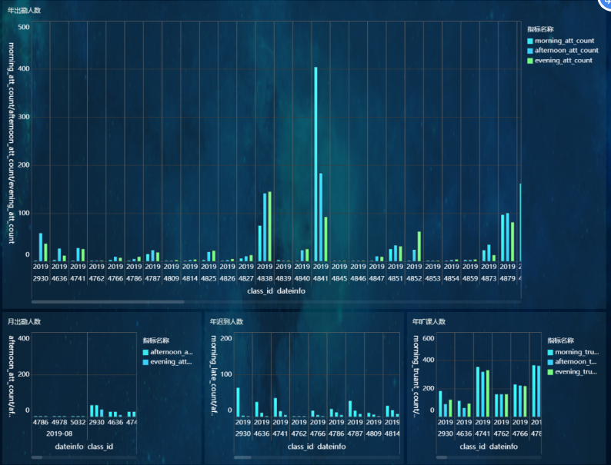
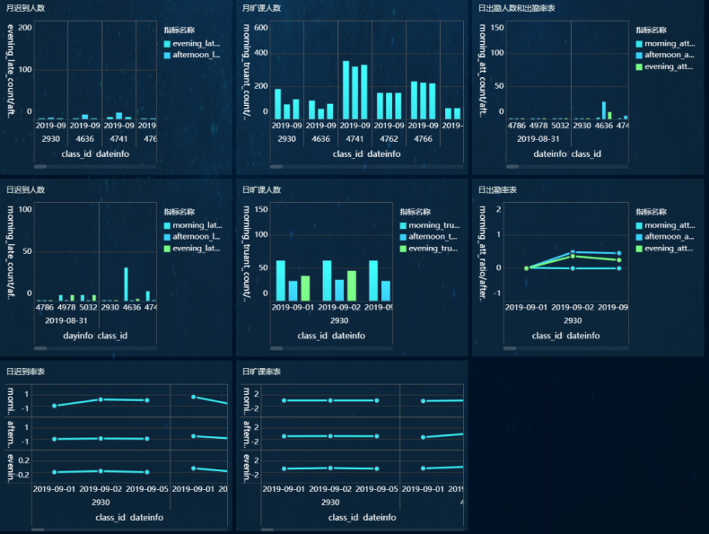
项目成果

Slide 25
项目目标
01
意向客户主题开发工作
02
学生出勤主题开发工作
03
报名用户主题开发工作
Notes:
集团报表工作：支持财务中心数据管理，建设集团分析/报表体系
业务报表开发：支持业务部门数据管理工作；将业务报表迁移至大数据平台，提升业务系统性能
咨询环节数据挖掘探索：探索数据挖掘的应用场景，提高咨询师工作效率
实时处理能力建设：满足业务部门实时数据查询需求；完善大数据平台数据处理能力

Slide 26
项目进度
设计数据仓库
设计展板
8月10日
8月12日
8月14日
确定指标和纬度
汇报总结
8月11日
导出数据
8月13日

Slide 27
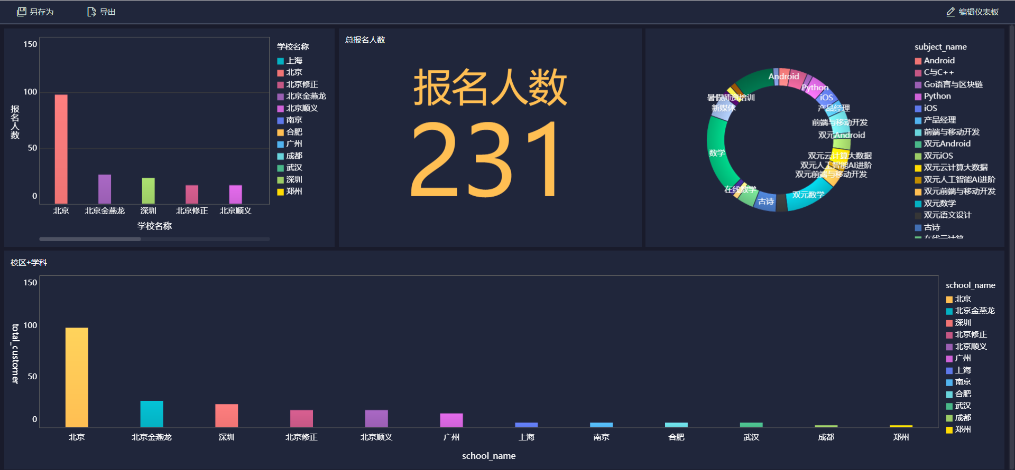
项目成果

Slide 28
项目成果
共计：3个需求，2个报表，999次迭代
工作内容 | 报表迭代次数 | 数据迭代次数 | 提出部门 | 提出人 | 内容描述 | 状态 | 负责人
设计ODS | 20 | 1 | 研发部 | 张三
设计DWD | 50 | 1 | 营销部 | 张三
设计DWB | 60 | 1 | 营销部 | 小四
设计DWS | 90 | 1 | 营销部 | 小四
设计DM | 100 | 1 | 营销部 | 小四
设计看板 | 9999 | 1 | 营销部 | 小四

Slide 29
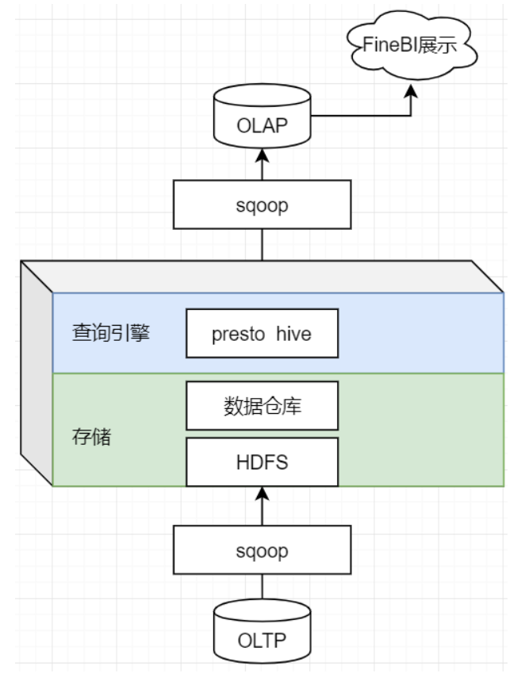
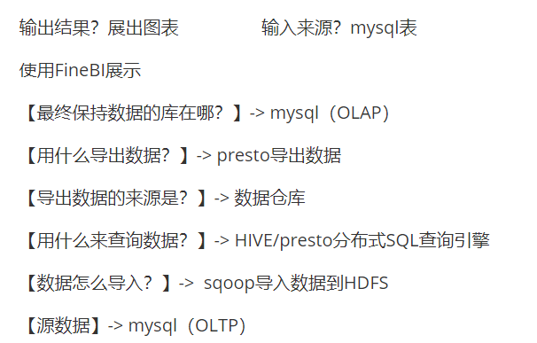
项目架构

Slide 30
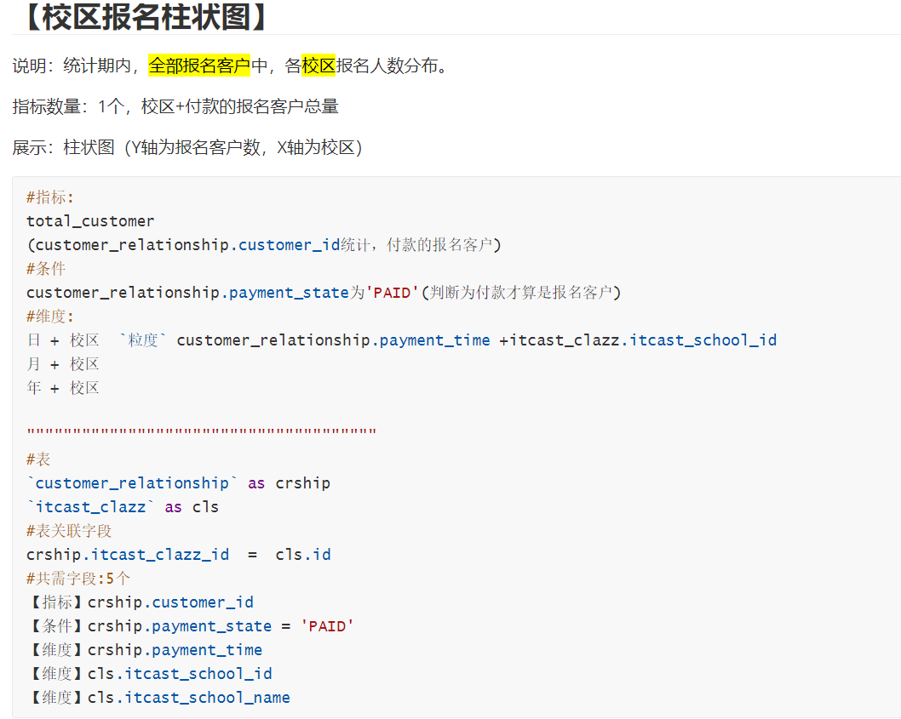
需求分析
项目信息
项目成果

Slide 31
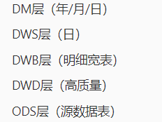
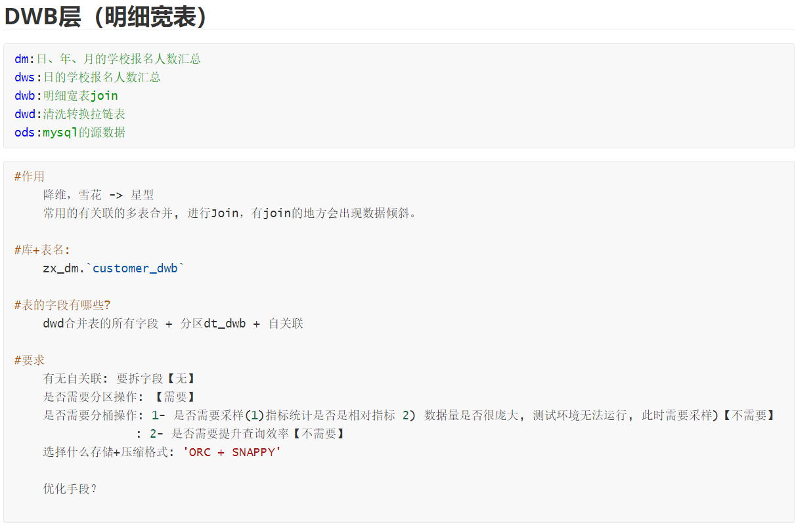
建模分析（设计数据库分层）

Slide 32
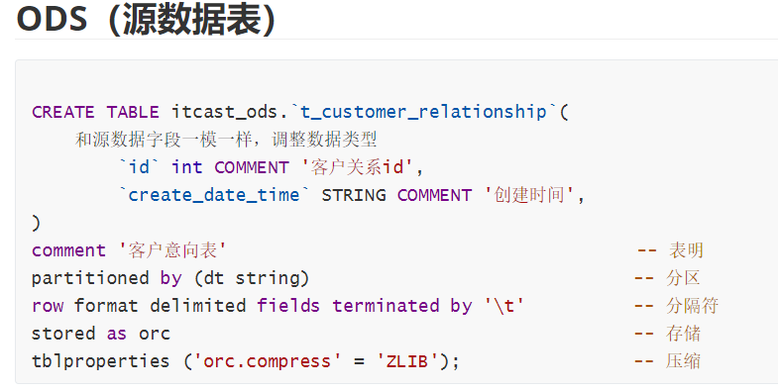
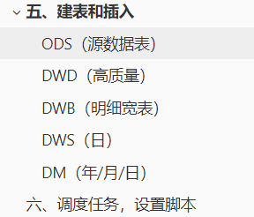
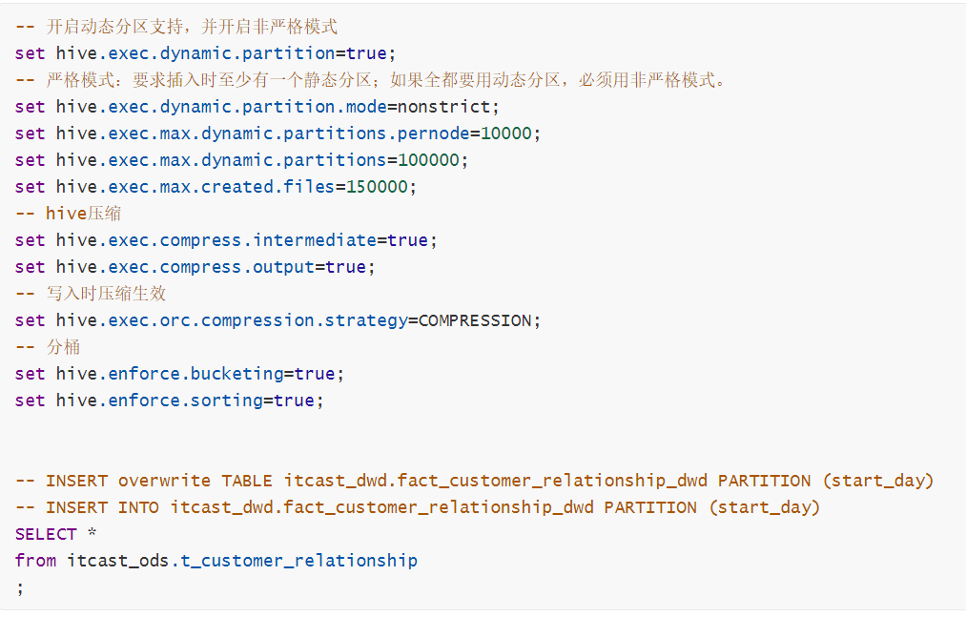
建表，插入，脚本
项目信息
项目成果

Slide 33
团队成员工作
成员 | 参与系统 | 投入天数
陈航航 孟袁平 梁浩荣 陈凯达 | SCRM系统 | 6
 | NEV系统 | 6
 | TEACH系统 | 6
姓名 | 工作内容 | 分配比例
陈航航 | 意向客户主题开发工作 | 25.0%
陈凯达 | 学生出勤主题开发工作 | 25.0%
孟袁平 | 报名用户主题开发工作 | 25.0%
梁浩荣 | 报名用户主题开发工作 | 25.0%
表1 三季度各系统参与工时统计（不含加班）
表2 各小组工作内容分配

Slide 34
团队成长
熟练掌握Hadoop离线数据技术栈；
熟练掌握sql
技能提升
业务理解
通过梳理报表统计逻辑，加深对业务场景的理解；
通过对接业务需求，能够更深刻理解每个指标背后的业务含义；
管理沟通
提升组织协调与沟通技巧、能力；
清晰识别并挖掘业务方的具体需求；
需求内容以邮件确认为最终依据，从而实现需求及时通知各相关方以及需求的把控的目的；

Slide 35


